Slide 1
ALL IN O.N.E

Slide 2
Contents
프로젝트 팀 소개
개발 프로그램 개요
주요기능
개발 계획
차별성 및 지향점

Slide 3





소개 | 개요 | 주요 기능 | 개발 계획 | 차별성 및 지향점
All In O.N.E
각각의 기능을 통합하여 유연한 상호연계를 도모하는 하나
ONE
Security
Last Check
Home IOT

Slide 4
소개 | 개요 | 주요 기능 | 개발 계획 | 차별성 및 지향점
LEADER
홍휘표
ADUINO
이효승,정영윤
Design
전원
Server
이영민,김종준
Development
백진석,임철빈
Data Base
홍창호,이상민,우충범

Slide 5


소개 | 개요 | 주요 기능 | 개발 계획 | 차별성 및 지향점
외출 전 챙겨야 할 물품들을 확인 후 체크리스트화
Last Check
IOT기기들을 네트워크연동을 통해 제어
NFC Tag
Home IOT
보안기능을 ON/OFF 제어
Security

Slide 6
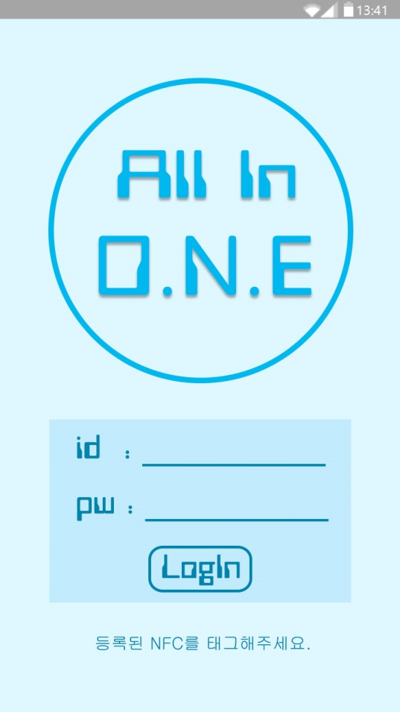
소개 | 개요 | 주요 기능 | 개발 계획 | 차별성 및 지향점
로그인 화면
초기 로그인화면
NFC 미등록시
NFC 등록시
one1
one1
●●●●●●
●●●●●●
NFC Tag

Slide 7
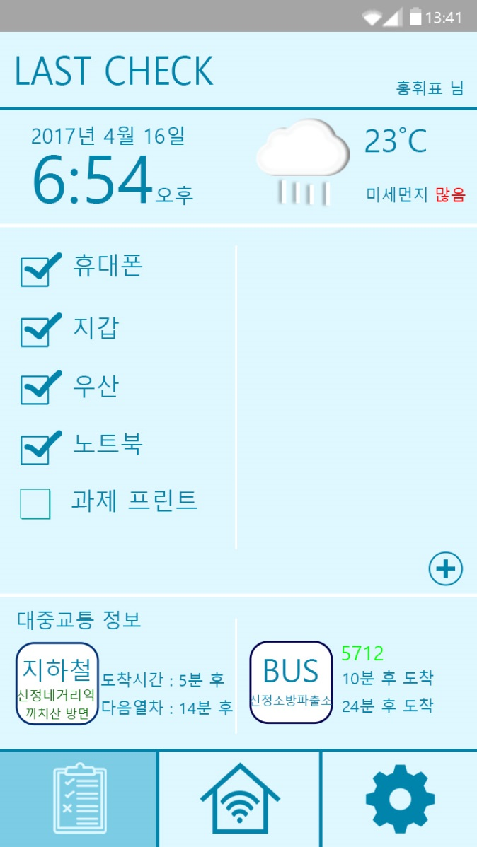

소개 | 개요 | 주요 기능 | 개발 계획 | 차별성 및 지향점
Last Check
휴대필수물품 등록/확인
외출 시 필요한 기본 물품들을 등록하여 체크박스 형식으로 확인 할 수 있다.
사용자가 임의로 수정하여 확인 할 물품들을 추가 및 변경 할 수 있다.

Slide 8

소개 | 개요 | 주요 기능 | 개발 계획 | 차별성 및 지향점
Last Check
날씨 및 주변 교통상황
정보 제공
날씨정보를 불러와 우산이 필요할
경우 자동으로 우산을 체크리스트에
추가한다.
등록한 지하철 역 및 버스정거장의 실시간 정보를 표시한다.

Slide 9
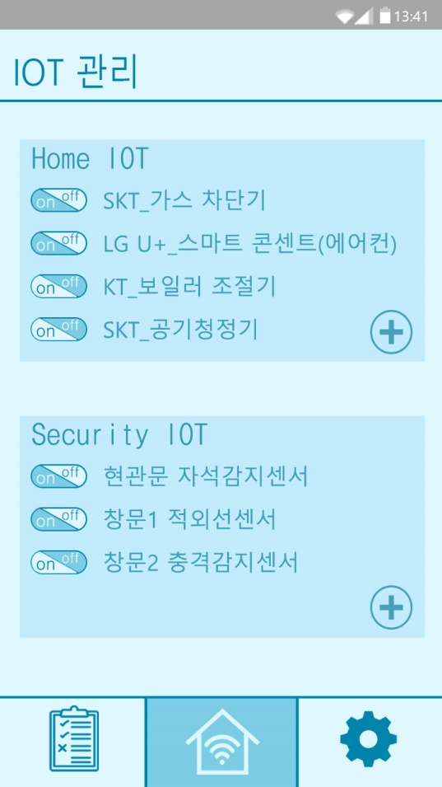

소개 | 개요 | 주요 기능 | 개발 계획 | 차별성 및 지향점
IOT 관리
홈 네트워크,
IOT기기연동
기존에 설치된 IOT기기들과
네트워크를 공유하여 각각의
기기들을 자동으로 등록하고
일괄적으로 제어할 수 있다.

Slide 10

소개 | 개요 | 주요 기능 | 개발 계획 | 차별성 및 지향점
IOT 관리
Security IOT
사용자가 직접 설치한 침입감지 센서
및 경보센서를 제어하고 관리한다.

Slide 11
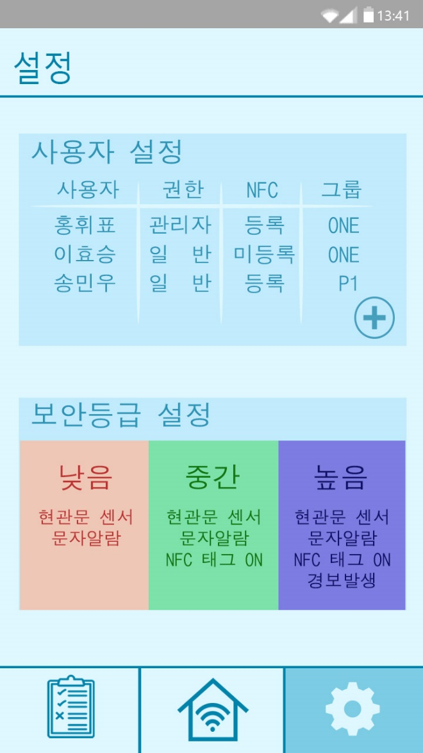

소개 | 개요 | 주요 기능 | 개발 계획 | 차별성 및 지향점
설 정
사용자 설정
- 한 가구 및 시설 당 한 개의 계정을 생성하고 가족 구성원 및 해당 시설의 이용자를 추가
하는 방식으로 사용자 그룹을 설정할 수 있다.
- 설정한 사용자 그룹에 대하여 관리자에 한에 등급별로 분류된 권한을 부여할 수 있다.

Slide 12

소개 | 개요 | 주요 기능 | 개발 계획 | 차별성 및 지향점
설 정
보안등급 설정
낮음. 중간, 높음으로 단계별 보안등급을 설정할 수 있다.

Slide 13
소개 | 개요 | 주요 기능 | 개발 계획 | 차별성 및 지향점

Slide 14
소개 | 개요 | 주요 기능 | 개발 계획 | 차별성 및 지향점

Slide 15
소개 | 개요 | 주요 기능 | 개발 계획 | 차별성 및 지향점

Slide 17
THANK YOU

